Slide 1
산학프로젝트
AI Planning
팀 소프트온넷

Slide 2
PRESENTATION TITLE
CONTENTS
01.
프로젝트 진행현황
02.
서비스 Framework
03.
구성원별 상세 기여 내용
04.
예상 문제점 및 대책
05.
상세개발일정
06.
시연

Slide 3
01.
프로젝트 진행현황

Slide 4
프로젝트 진행현황
ㅍ
최차봉 교수님과의 미팅 정리
1, 플래닝 언어에 대한 확정이 필요하다.
2, 로봇이 자신의 위치를 알 수 있도록 해야한다.
3, 로봇 제어에서 하드웨어적 제약을 해결할 수 있어야한다.
4, 장애물 식별, 리플래닝 기술들을 유동적으로 처리할 수 있어야한다.
송동호 교수님과의 미팅 정리
1, 8puzzle 문제를 해결하고, 6대 룸바 로봇의 임무 수행 제어를 해봤으면 한다.
2, 플래닝 대상이 하나하나씩 움직이는게 아니라 동시에 움직였으면 한다.
3, 로봇 제어 라이브러리를 만들었으면 한다.

Slide 5
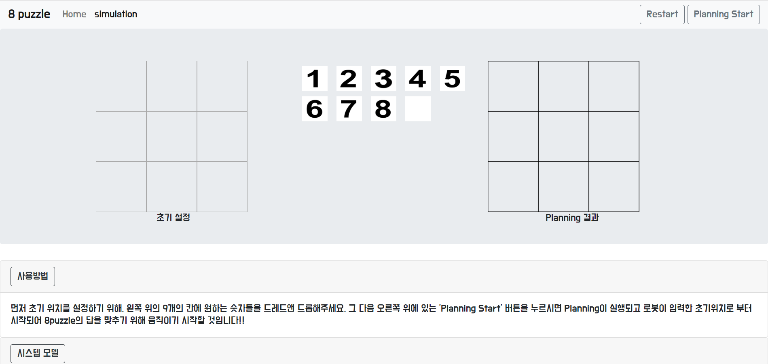
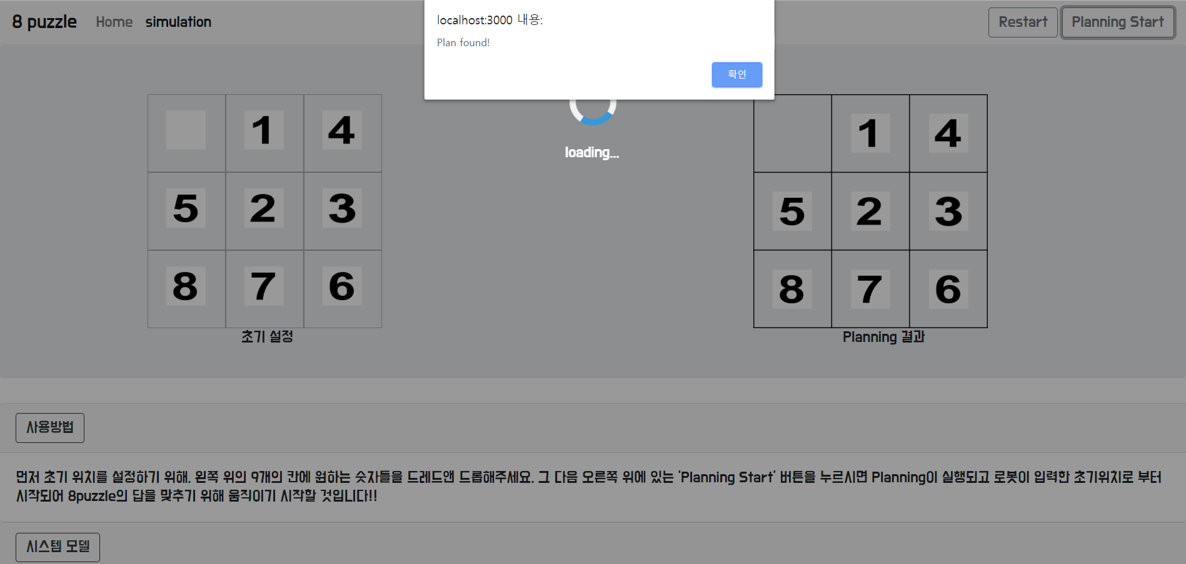
프로젝트 진행현황
8-PUZZLE
Client Page

Slide 6
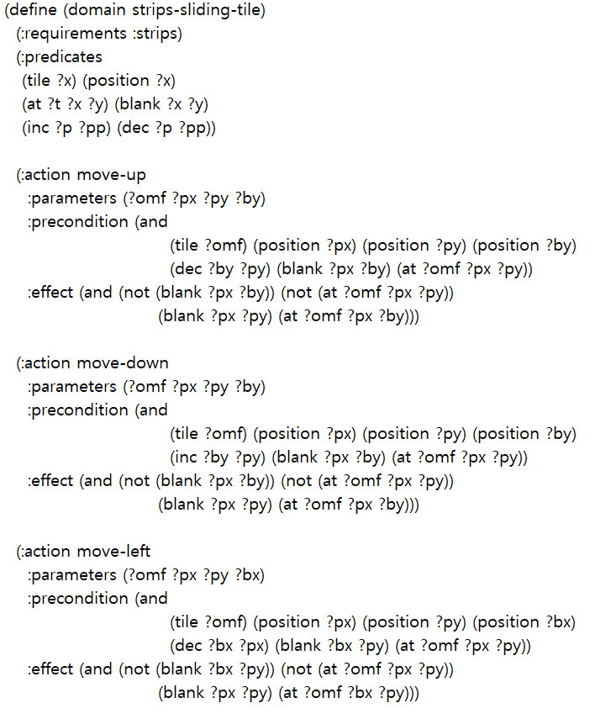
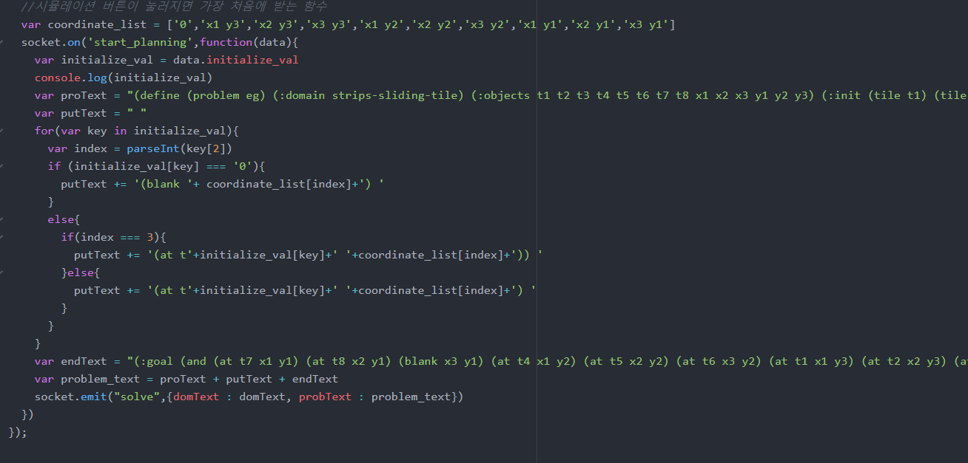
프로젝트 진행현황
8-PUZZLE
PDDL

Slide 7
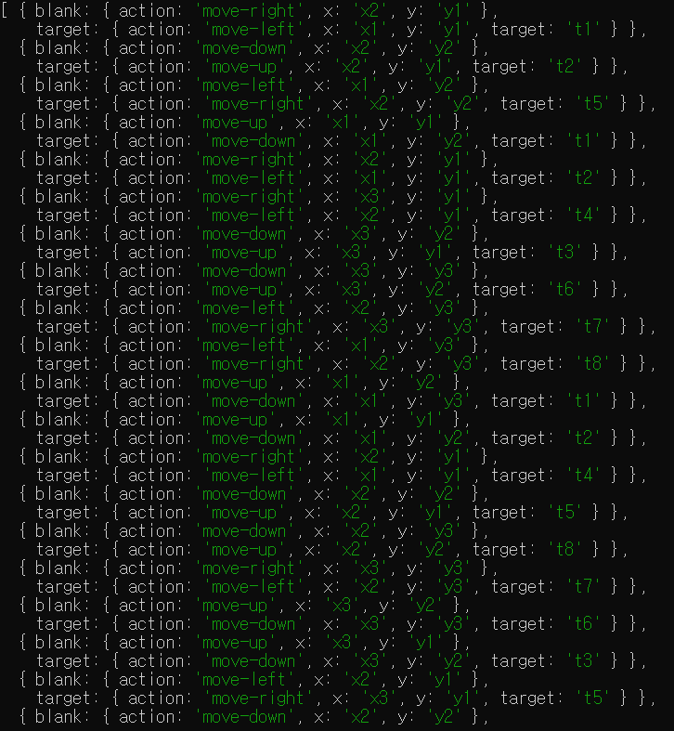
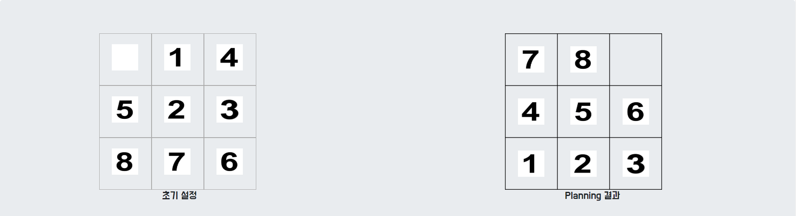
프로젝트 진행현황
8-PUZZLE
PDDL

Slide 8


프로젝트 진행현황
6-Roomba Planning
Mapping
확장
3*3좌표PDDL을 9*9좌표로 확장시켜 PDDL Problem file을 작성하여 활용
각각 에이전트당 스텝들을 정렬해서 한번에 명령전달
겹치는 경로가 있을경우 큐에 있는 스텝을 비교하여 우선순위가 높은 에이전트를 이동

Slide 9
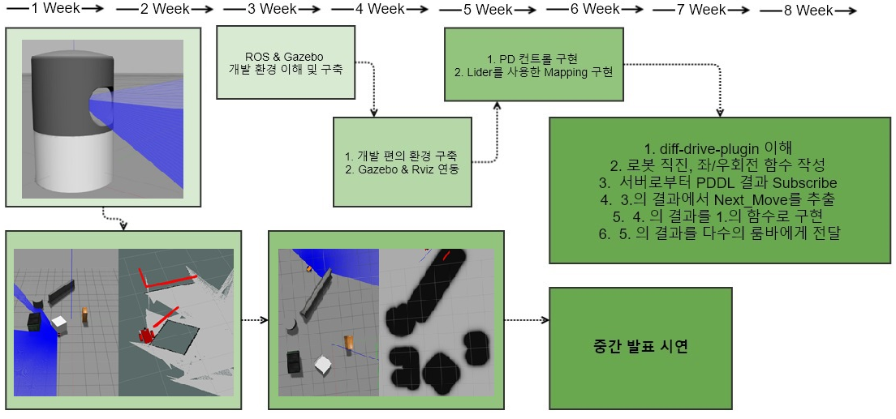
프로젝트 진행현황
ROS / Simulator
Gazebo
Rviz
Notes:
3*3 문제는 거의 진행되었습니다.
3*3 문제를 여러 개의 룸바가 목적지를 찾아가는 문제로 변형하는 것은 어렵지 않아보입니다.
가장 어려움이 예상되는 문제는 카메라를 이용해서 로봇의 실시간 위치를 받아오는 것으로 예상됩니다.

Slide 10
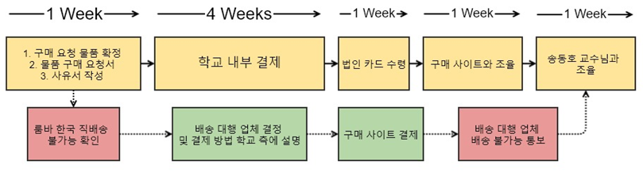
프로젝트 진행현황
Roomba / Raspberry
Roomba
Raspberry
개별 진행상황에서 상세히 기술
Notes:
룸바 구입 계획
라즈베리 파이 진행상황

Slide 11
02.
서비스 프레임워크

Slide 12
서비스 Framework
서버
Client Display
(web)
Server
(nodeJS)
로봇
client-nodeJS
Ros 통신 program
Result Processing Program
(js)
Ai Planning Core Program(PDDL)
Robot Driver
Robot

Slide 13
03.
구성원별 상세 기여 내용

Slide 14
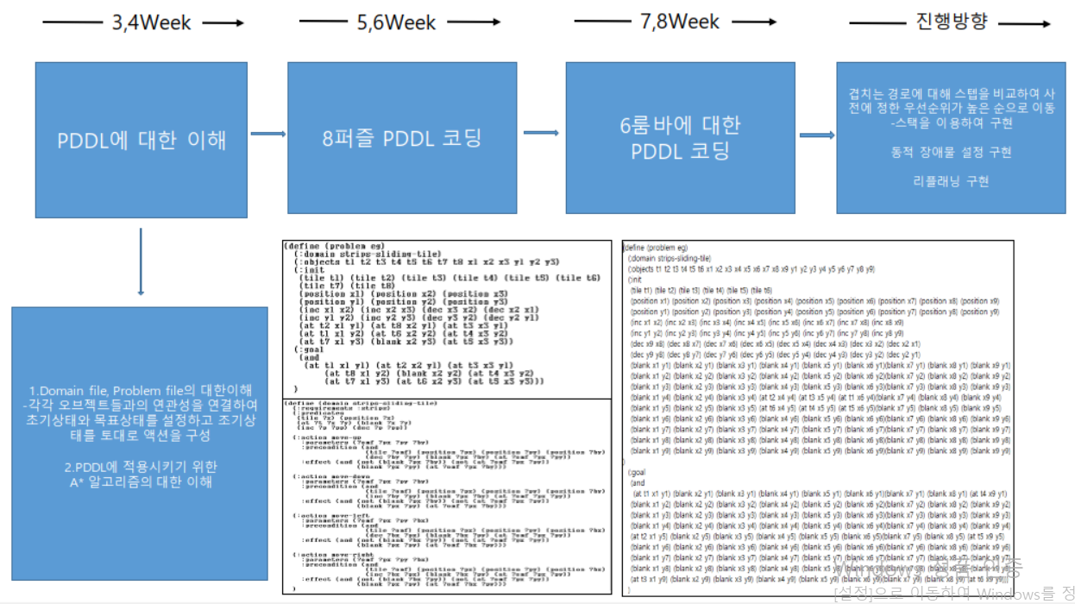
구성원별 상세 기여 내용 - 김민수

Slide 15
구성원별 상세 기여 내용 - 박규영
rosnodejs
publish topic
로봇
plan 결과 전달
Server
(nodeJS)
plan 결과 전달
Plan 결과를 전처리하여 전달
Problem.pddl 생성
Result Processing Program
(js)
초기 위치
Problem.pddl
Ai Planning Core Program(PDDL)
Client Display
(web)
Plan 결과 전달
도입 페이지
(web)
설명 페이지
(web)
시뮬레이션 페이지(web)
Domain.pddl
Problem.pddl
solver

Slide 16
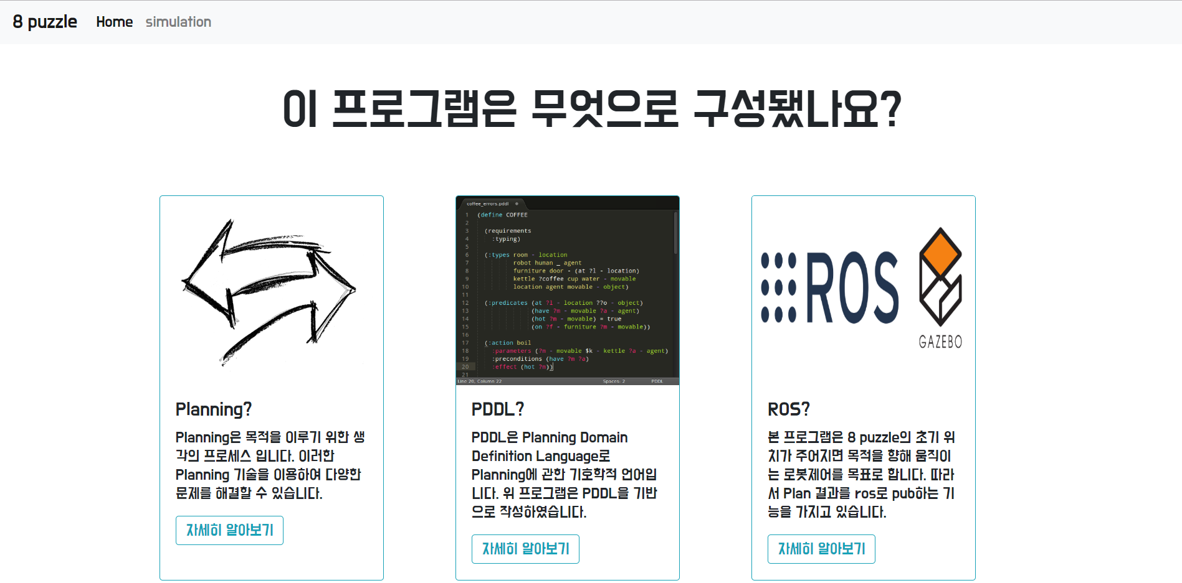
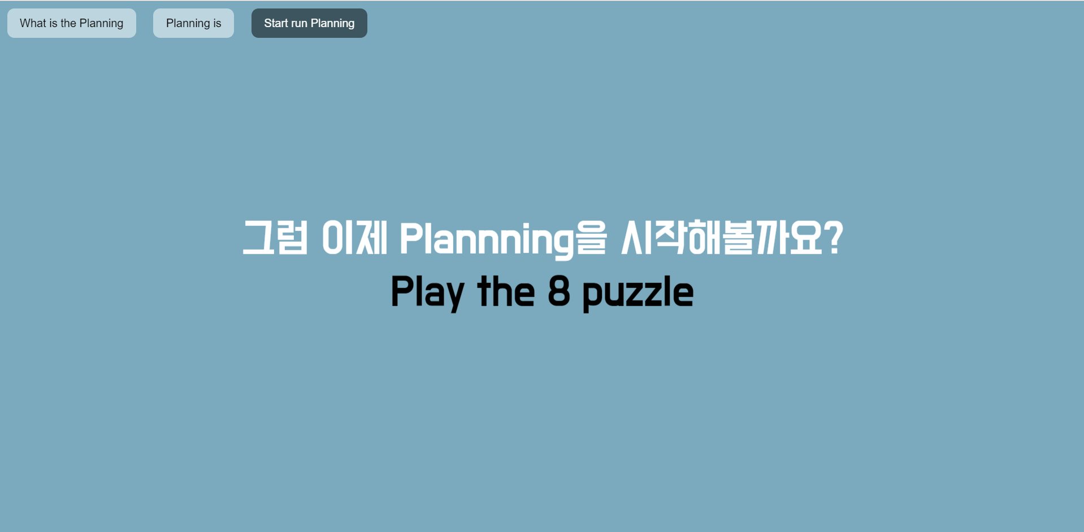
구성원별 상세 기여 내용 - 박규영
Client Display
(web)
도입 페이지
(web)
설명 페이지
(web)
시뮬레이션 페이지(web)

Slide 17
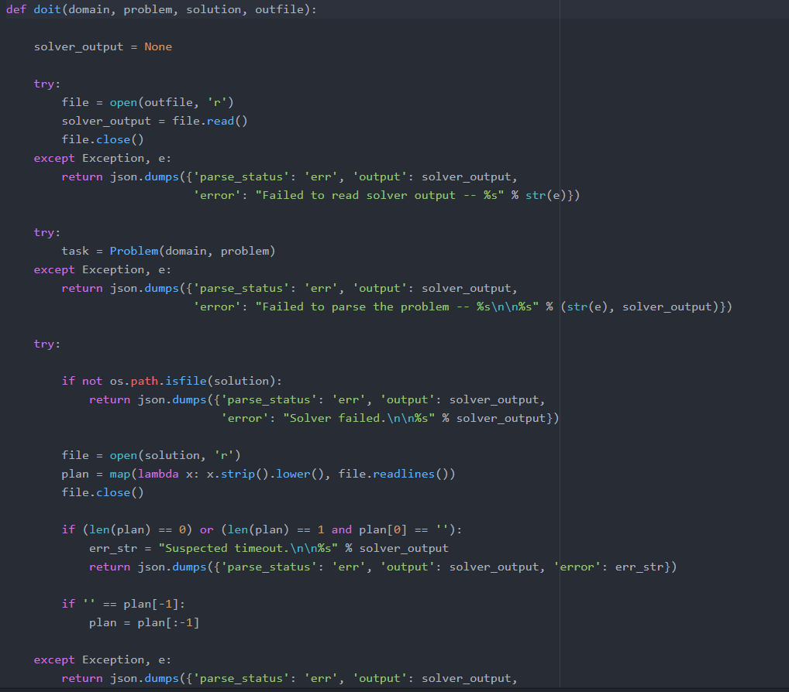
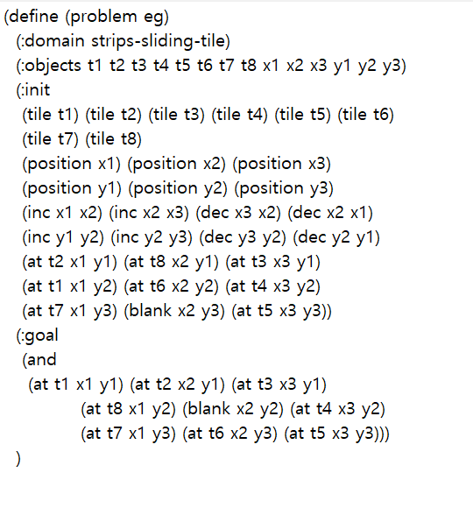
구성원별 상세 기여 내용 - 박규영
Ai Planning Core Program(PDDL)
Domain.pddl
Problem.pddl
solver

Slide 18
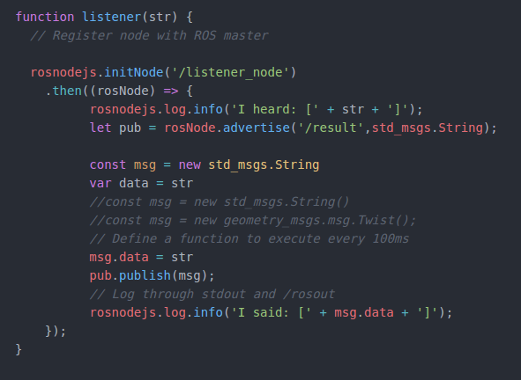
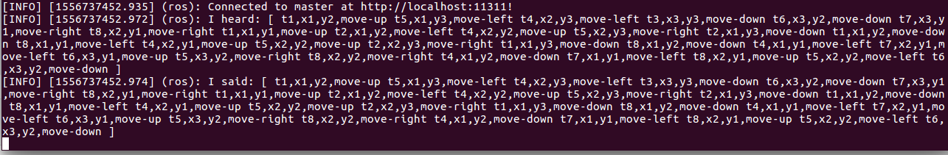
구성원별 상세 기여 내용 - 박규영
Server
(nodeJS)
Problem.pddl 생성
Result Processing Program
(js)
rosnodejs

Slide 19
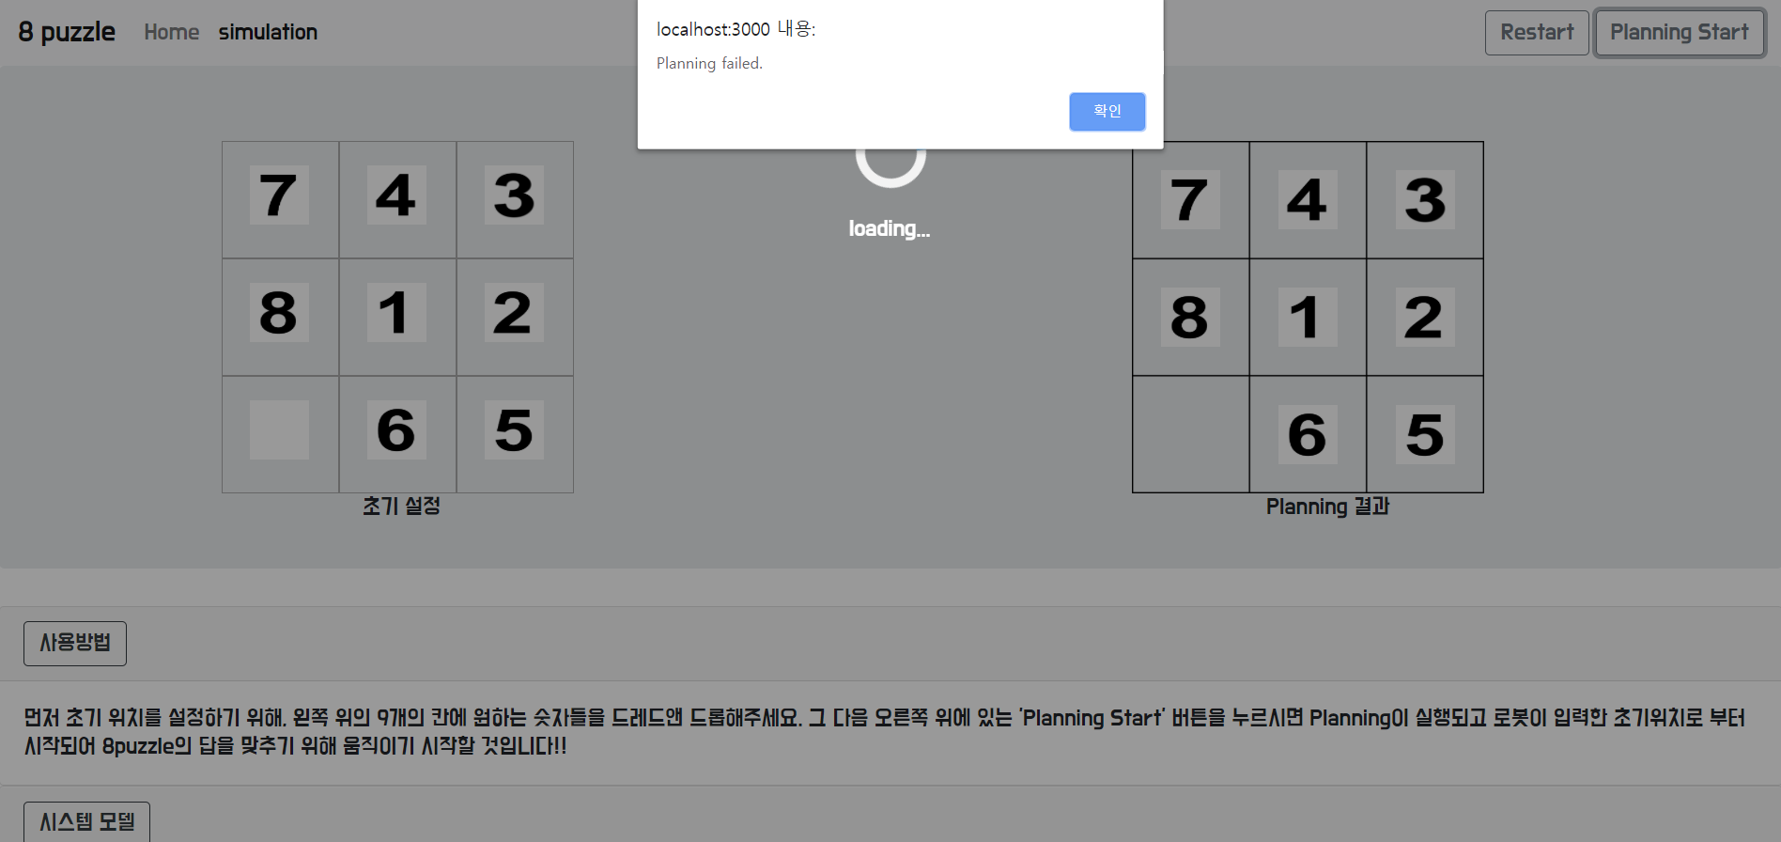
구성원별 상세 기여 내용 - 박규영
시뮬레이션 페이지(web)

Slide 20
















구성원별 상세 기여 내용 - 허진석
도치:
0
2
4
Notes:
위쪽을 보시면 타일 퍼즐이 있습니다
그 아래에 일렬로 퍼즐의 위에서부터 나열한 순열이 있습니다
도치란 임의로 한 쌍의 숫자를 골랐을 때 내림차순인 경우를 뜻합니다
지금은 모든 쌍이 오름차순이기 때문에 총 도치는 0 이죠
4를 가로로 한번 움직였습니다. 순열에 변화는 없죠
이번에는 6을 세로로 움직였습니다
순열에 변화가 생겼죠
6과 4에서 도치가 일어나고
6과 5에서 도치가 일어나
총 도치량은 2만큼 늘어났습니다
이번에는 7을 가로로 4를 세로로 움직였습니다
가로로 움직일 때는 순열에 변화가 없고 세로로 움직이면서 이 박스 안에 순열에 변화가 생깁니다. 지금은 박스 안에 도치가 없어요
4를 옮기고 놨더니
5랑 4
7이랑 4 가 도치가 생겼어요
그래서 총 도치량은 2 더해서 4가 됐습니다. 핵심은 도치에 변화는 움직인 숫자와 떠밀린 두 숫자를 쌍으로, 두 경우 밖에 변화가 없어요, 대신 두 경우는 무조건 변해서 도치가 없었으면 2개로, 2개 였으면 없어지고, 한 개 였으면 반대쪽 한 개만 도치되면서 총 도치량에는 변화가 없어요, 그래서 퍼즐에서 타일을 움직이면 총 도치의 변화량은 2개 던가 없어요

Slide 21
구성원별 상세 기여 내용 - 허진석
도치: 0
도치: 1
짝수 그룹
홀수 그룹
Notes:
이를 바탕을 알 수 있는게 도치가 없는 퍼즐에서 도치가 한 개인 퍼즐로 변할 수는 없어요
결론적으로 짝수 그룹은 그 안에서, 홀수 그룹도 그 안에서 밖에 변할 수가 없다는 거죠

Slide 22
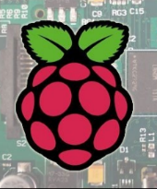
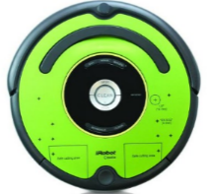
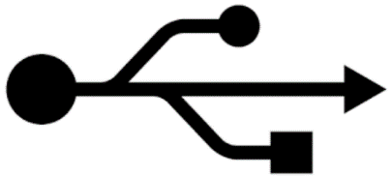
하드웨어 인터페이스 - 윤동희
Geometry_msg
Geometric
velocity
Geometric
velocity
서버
(Server)
라즈베리 파이
Plugin
(ROS)
(Client)
라즈베리 파이
Roomba Driver
(ROS)
룸바
rosnodejs
rosMessage
(Pub, Sub)
Interrupt
(Machine Lanuage)
Client1_Data
현재 위치, 각도
(격자 배열 위치)
이미지 Data
Ir,Motor,Yaw
센서 값
Ir,Motor,Yaw
센서 값
이미지 Data
opencv4nodejs
카메라
Notes:
하드웨어 인터페이스 입니다. 사용 할 하드웨어로는
서버 컴퓨터, 라즈베리 파이, 라즈베리 파이 카메라, 룸바 를 사용합니다.
서버와 룸바 플러그인은 rosNodejs를 이용해 클라이언트-서버 통신을 하고,
플러그인과 룸바 드라이버 간엔 Ros의 Pub-Sub 통신을 합니다.

Slide 23
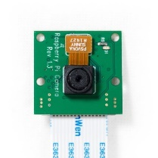
하드웨어 인터페이스 - 윤동희
Geometry_msg
Geometric
velocity
Geometric
velocity
서버
(Server)
룸바
rosnodejs
rosMessage
(Pub, Sub)
Interrupt
(Machine Lanuage)
Client1_Data
현재 위치, 각도
(격자 배열 위치)
이미지 Data
Ir,Motor,Yaw
센서 값
Ir,Motor,Yaw
센서 값
이미지 Data
opencv4nodejs
카메라

Slide 24
하드웨어 인터페이스 - 윤동희
Geometry_msg
Geometric
velocity
Geometric
velocity
서버
(Server)
룸바
rosnodejs
rosMessage
(Pub, Sub)
Interrupt
(Machine Lanuage)
Client1_Data
현재 위치, 각도
(격자 배열 위치)
이미지 Data
Ir,Motor,Yaw
센서 값
Ir,Motor,Yaw
센서 값
이미지 Data
opencv4nodejs
Ir 센서 값 : 장애물 인식
Motor 센서 값 : 모터 속도 최적화를 위한 값
Yaw 센서 값 : 직진, 회전 정도를 파악
카메라
룸바에 붙인 색종이를 검출 시
앞의 사물을 장애물이 아닌 룸바로 인식
Notes:
라즈베리 파이는
룸바와 부터 적외선,모터 속도, Yaw 회전축 값을 받아 오고,
카메라로 부터 이미지 영상 배열을 받아 옵니다.
모터 속도와 Yaw 센서 값을 이용해 로봇이 명령해준 대로 움직이는 지 알 수 있으며,
플러그인은 최고 속도를 유지하면서 PID 컨트롤을 이용해 목표 지점까지 갈 수 있도록 해줍니다.
OpenCV 라이브러리를 이용해 카메라 모듈에 접근 및 영상 데이터를 얻어 오며, 바닥의 배열 번호를 인식해 자신의 위치를 판단할 수 있으며,

Slide 25
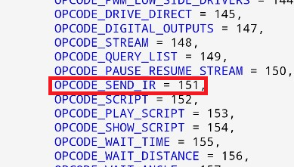
하드웨어 인터페이스 - 윤동희
Geometry_msg
Geometric
velocity
Geometric
velocity
서버
(Server)
)
룸바
rosnodejs
rosMessage
(Pub, Sub)
Interrupt
(Machine Lanuage)
Client1_Data
현재 위치, 각도
(격자 배열 위치)
이미지 Data
Ir,Motor,Yaw
센서 값
Ir,Motor,Yaw
센서 값
이미지 Data
opencv4nodejs
Ir 센서 값 : 장애물 인식
Motor 센서 값 : 모터 속도 최적화를 위한 값
Yaw 센서 값 : 직진, 회전 정도를 파악
카메라
룸바에 붙인 색종이를 검출 시
앞의 사물을 장애물이 아닌 룸바로 인식
모든 Roomba 입력 값 처리
가능한 라이브러리를 참고
Notes:
룸바에 부착 된 색종이를 판별 해 타 룸바 기종에 대한 Motion 처리를 할 수 있도록 합니다.
IR 적외선 센서는 장애물을 인식하는데, 다른 룸바 기종은 장애물로 인식하면 안되기 때문입니다.

Slide 26
하드웨어 인터페이스 - 윤동희
Roomba Driver 노드로 부터
subscribe 한 Yaw 센서 값으로
Roomba의 현재 각도 파악 및
카메라 영상을 분석해 현재 위치,
장애물의 유무 파악
최고 속도 직진, 확실한
제자리 회전을 위한
새로운 라이브러리 구현
Geometry_msg
Geometric
velocity
Geometric
velocity
서버
(Server)
라즈베리
룸바
rosnodejs
rosMessage
(Pub, Sub)
Interrupt
(Machine Lanuage)
Client1_Data
현재 위치, 각도
(격자 배열 위치)
이미지 Data
Ir,Motor,Yaw
센서 값
Ir,Motor,Yaw
센서 값
이미지 Data
opencv4nodejs
카메라
Notes:
룸바의 모터 속도가 일정하지 않은 문제로 올바른 방향으로 가지 않으며, 제자리 회전에도 문데가 있습니다.
하여, 올바른 동작을 하기 위한 라이브러리를 구현해야 하고, 현재는 PID 컨트롤을 하도록 구현 할 방침입니다.

Slide 27
하드웨어 인터페이스 - 윤동희
6 대의 룸바 로봇이 올바르게
일을 수행하도록 Path Planning
및 각 룸바의 Motion Planning
Geometry_msg
Geometric
velocity
Geometric
velocity
서버
(Server)
룸바
rosnodejs
rosMessage
(Pub, Sub)
Interrupt
(Machine Lanuage)
Client1_Data
현재 위치, 각도
(격자 배열 위치)
이미지 Data
Ir,Motor,Yaw
센서 값
Ir,Motor,Yaw
센서 값
이미지 Data
opencv4nodejs
카메라
Notes:
현재 위치를 토대로 서버는 다음에 룸바가 취해야 할 속도를 라즈베리 파이로 보내줍니다.

Slide 28
하드웨어 인터페이스 - 윤동희
Roomba Driver 노드로 부터
subscribe 한 Yaw 센서 값으로
Roomba의 현재 각도 파악 및
카메라 영상을 분석해 현재 위치,
장애물의 유무 파악
6 대의 룸바 로봇이 올바르게
일을 수행하도록 Path Planning
및 각 룸바의 Motion Planning
최고 속도 직진, 확실한
제자리 회전을 위한
라이브러리 구현
Geometry_msg
Geometric
velocity
Geometric
velocity
서버
(Server)
룸바
rosnodejs
rosMessage
(Pub, Sub)
Interrupt
(Machine Lanuage)
Client1_Data
현재 위치, 각도
(격자 배열 위치)
이미지 Data
Ir,Motor,Yaw
센서 값
Ir,Motor,Yaw
센서 값
이미지 Data
opencv4nodejs
Ir 센서 값 : 장애물 인식
Motor 센서 값 : 모터 속도 최적화를 위한 값
Yaw 센서 값 : 직진, 회전 정도를 파악
카메라
룸바에 붙인 색종이를 검출 시
앞의 사물을 장애물이 아닌 룸바로 인식

Slide 29
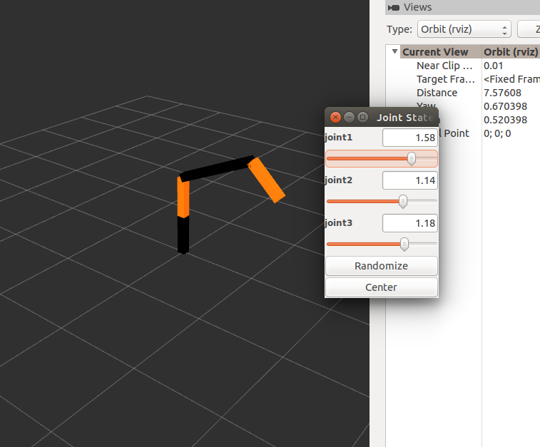
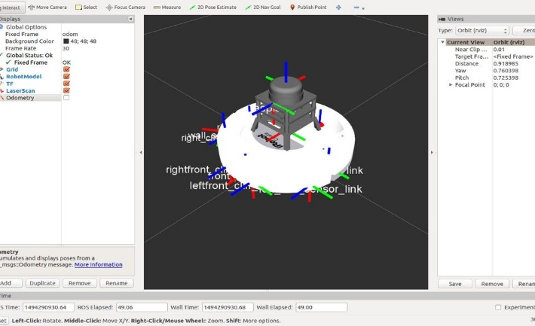
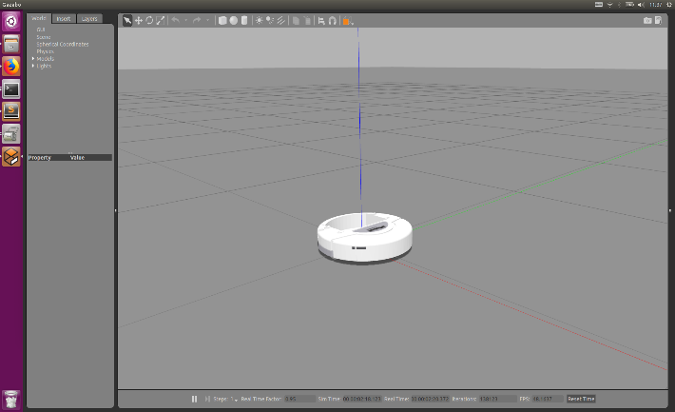
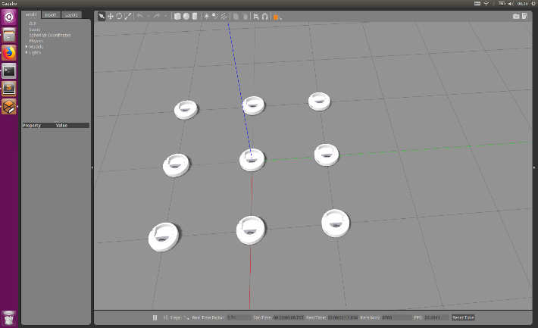
구성원별 상세 기여 내용 - 전강희
Rviz,gazebo환경 이해 및 연습
룸바 모델링 생성
멀티 로봇 시뮬레이션 구축
멀티 로봇
노드 구현
Notes:
그림 순서대로
1. rviz 로봇 모델 연습
2. rviz 룸바 모델 생성
3. Gazebo 룸바 모델 로딩
4. gazebo 멀티 로봇 시뮬레이션 구축

Slide 30
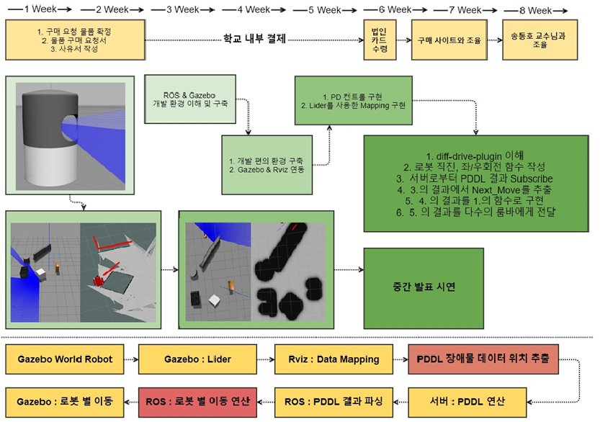
구성원별 상세 기여 내용 - 장환석
Notes:
가장 위쪽 : 프로젝트 진행 시간축
============================================
가운데 초록색 : 옅은 색에서 진한색으로 진행.
라이더 테스트
Gazebo 상에서 라이더 장착 + Rviz 상에서 시각화
Rviz에서 데이터를 처리하여 Map 완성
Map에 기반한 로봇 이동 구현(중간 발표 시연에서 보여드림)
============================================
가장 아래 노란색 : 3*3 문제에서 시뮬레이션이 동작하는 구조
빨간색 : 맵 데이터를 자동으로 읽어서, 장애물의 위치를 PDDL에 넣지는 않는다. (미구현)

Slide 31
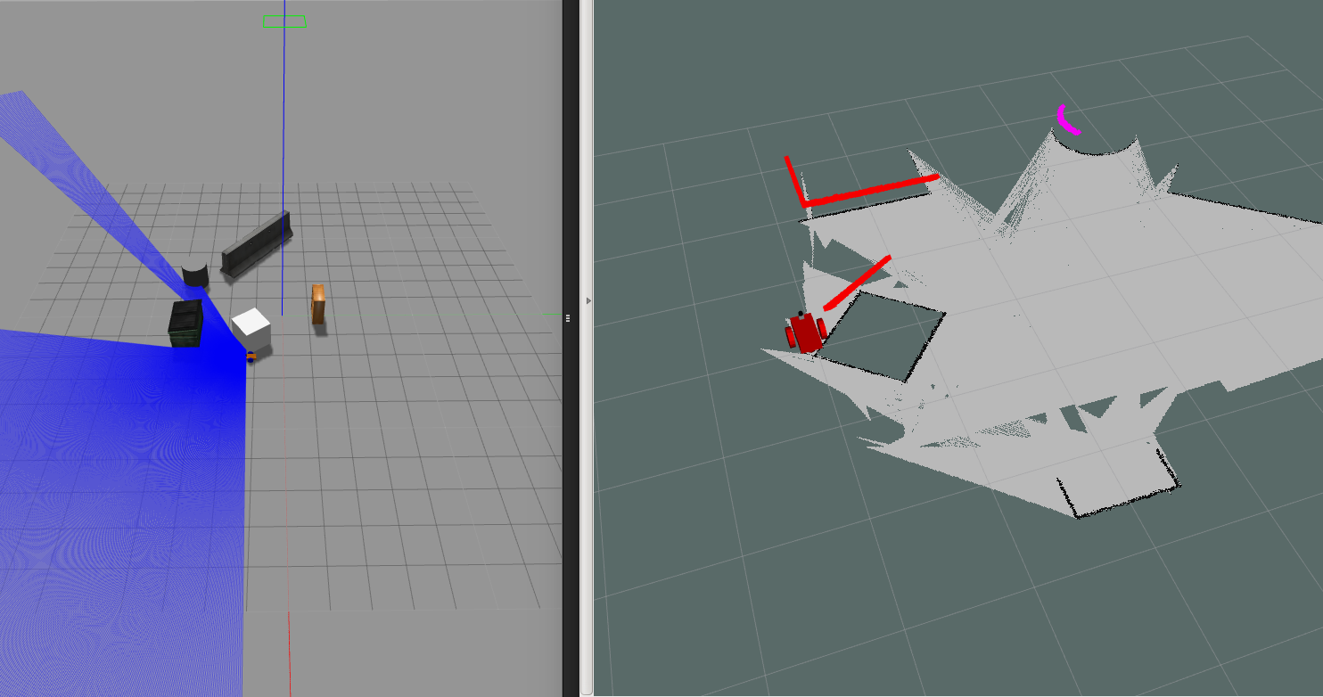
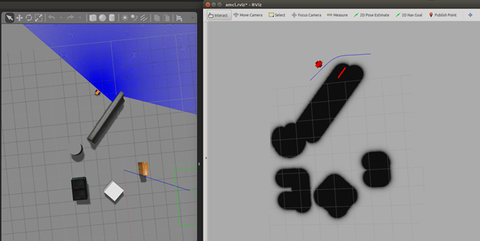
구성원별 상세 기여 내용 - 장환석
Notes:
이전 슬라이드에서 보신 라이더 테스트와 Rviz에서 Mapping된 모습입니다.

Slide 32
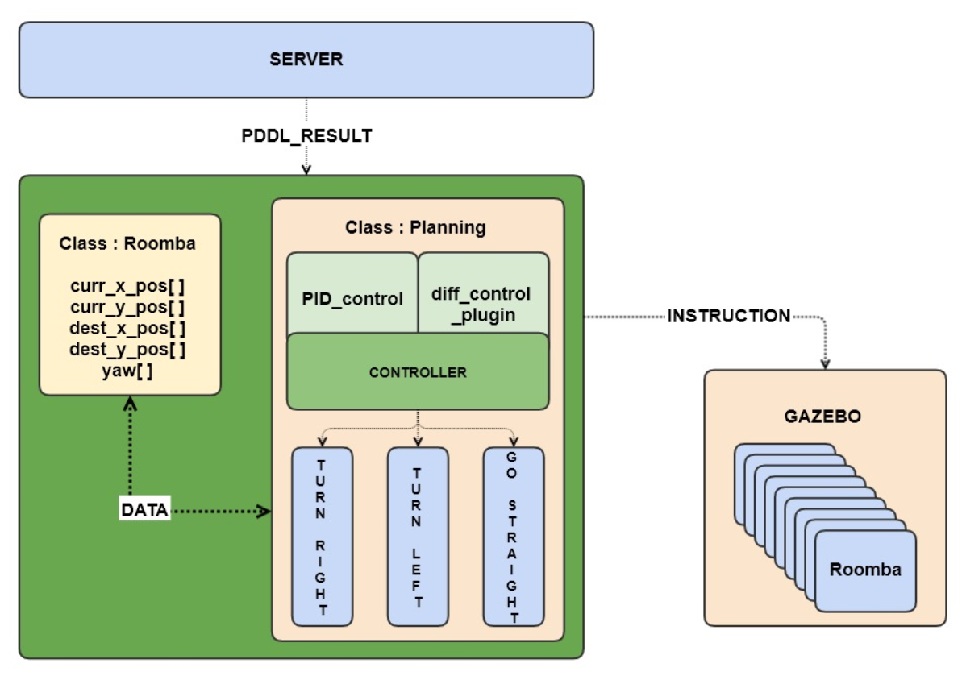
구성원별 상세 기여 내용 - 장환석
Notes:
이 그림은 PDDL 결과에서 명령으로 이어지는 과정입니다.
서버에서 명령이 주어진다.
Roomba : Roomba의 실시간 정보를 갖고 있는 Class.
Planning : PDDL 결과를 명령어로 변환 시키는 Class.
두 개의 Contorller를 결합해서 최종적으로 Turn Left/Right , Go Straight 명령을 섞어서 출력한다.
이 명령이 Gazebo 에서 실행된다.

Slide 33
04.
문제점 및 대책

Slide 34
문제점 및 대책
Roomba robot
P1. Adafruit로 구매를 진행했으나 Roomba robot만 해외배송과 배송대행을 거절
P2. 현재의 위치를 실시간으로 판단해야 한다. P3. 로봇의 바퀴가 서로 다른 두 개의 엔진으로 연결되어 정확한 직진이 불가능하다.
S1. 송동호 교수님 회사 Roomba robot를 사용하기로 함. 예상보다 빠르게 Roomba를 조작할 수 있게 되었다.
S2. 현재의 위치를 카메라를 사용해서 판단한다. 각 로봇에 색을 부여할 계획이다. 프로그램 적으로 저장된 위치에 현재 카메라가 얻는 데이터를 보정해서 사용할 계획이다. S3. 로봇에 내장된 YAW sensor를 사용해서 실시간 PID 컨트롤을 사용해서 보정할 계획이다.

Slide 35
문제점 및 대책
ROS / Simulator
P1. 시뮬레이션 상에서도 diff_control_driver의 한계로 인해 정확한 직진과 회전이 불가능하다. 같은 코드를 여러 번 실행했을 때 결과가 차이를 보인다.
S1. Gazebo에 내장된 YAW sensor를 사용해서 실시간 PID 컨트롤을 사용해서 보정할 계획이다. 실제 Roomba를 가지고 진행할 때에는 내장된 Yaw 센서를 사용해서 PID 컨트롤을 진행할 예서이다.

Slide 36
문제점 및 대책
PDDL
P1. 8-Puzzle 문제 푸는 과정에서 길찾기를 실패하는 경우가 있다.
P2. 6 Roomba에 경우 스텝별로 에이전트들이 동시에 움직이는데 이때 겹치는 경로가 발생한다.
S1. 실패하는 경우는 프로그램상 문제가 아니라 물리적으로 불가능한 경우이다. 불가능한 경우에 대해서는 알람을 팝업할 계획이다.
S2. 각 에이전트 Stack을 비교하여 겹치는 경우가 있을때, 우선 순위 순으로 이동시킬 계획이다. 하나 또는 그 이상의 명령어들을 Queue에 저장해두고 다음 Step에서 진행하는 방법을 사용할 예정이다.

Slide 37
05.
상세 개발 일정

Slide 38
상세 개발 일정

Slide 39
시 연

